Slide 1
ЗАДАЧІ ДО ПРАКТИЧНОЇ 6

Slide 2
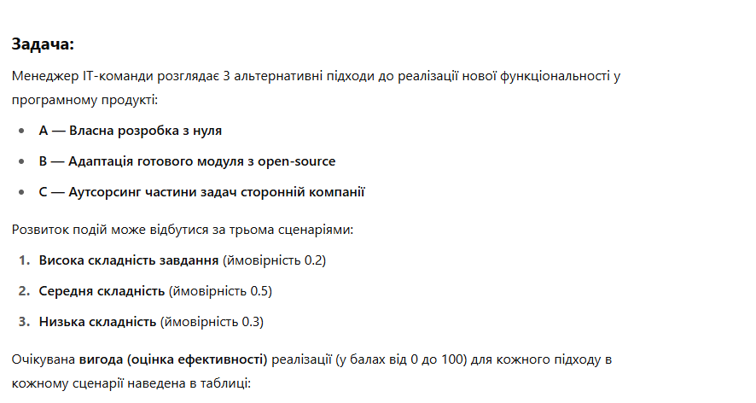
ЗАДАЧА1 (дз)

Slide 3
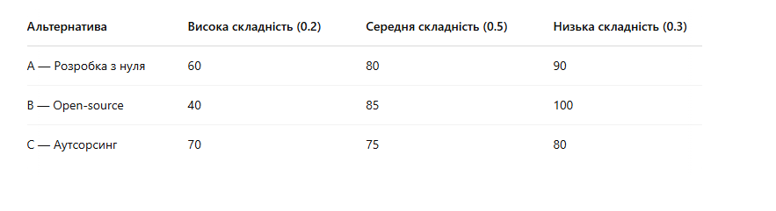
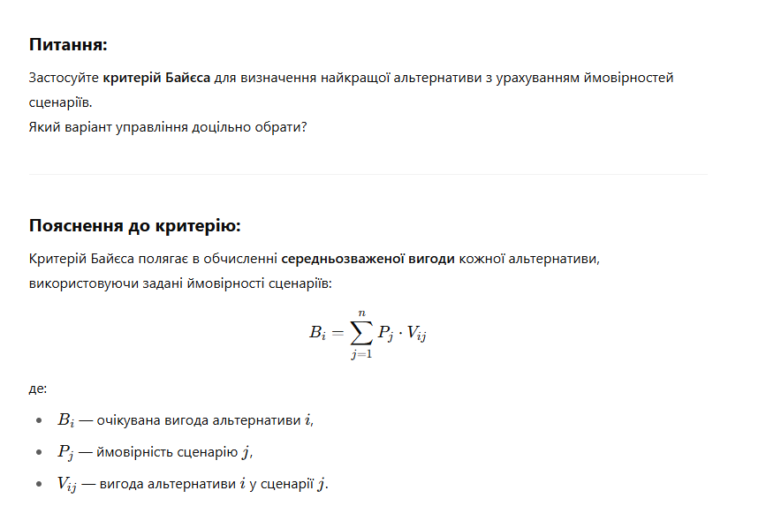

Slide 4
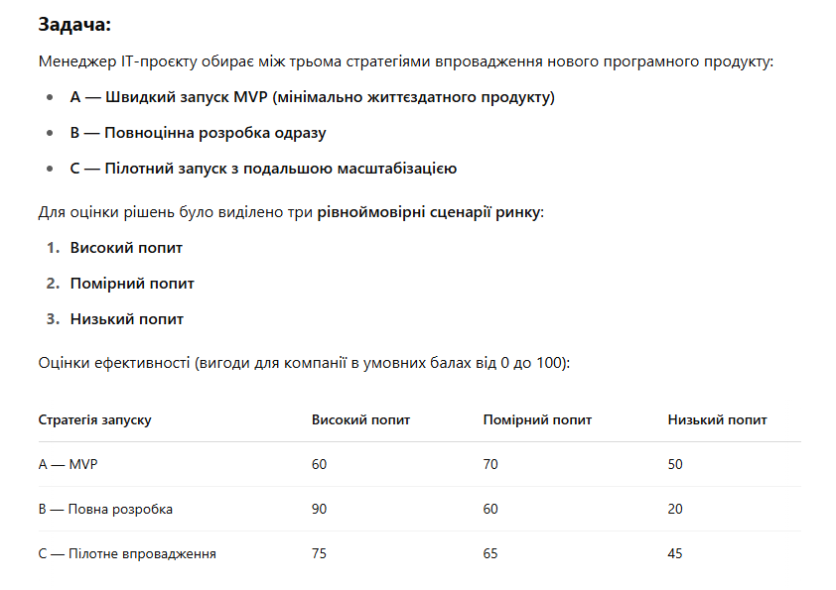
Задача 2

Slide 5
